Slide 1

무인 자율주행 택시 알파카

Slide 2

순 서
1. 어쩌다가 여기까지 왔는가 ?
2. 알파카 핵심 기술
3. 서비스 소개
4. 팀 소개
5. Q&A
Notes:
순서 입니다.
어쩌다가 여기까지 왔는가 부터 시작해서
무엇으로 알파카를 만들었는지,
무인 자율주행 택시 어플이 뭔지
에 대해 한번 알아 보겠습니다.

Slide 3
1. 어쩌다가 여기까지 왔는가 ?

Slide 4


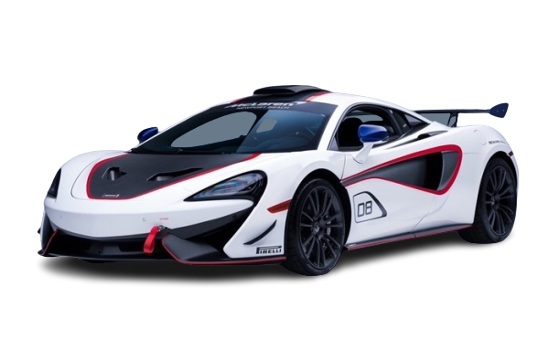
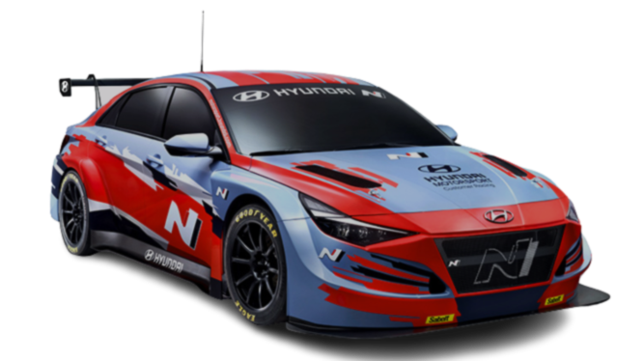
1. 어쩌다가 여기까지 왔는가 ?
Notes:
먼 옛날 실력은 밑바닥인데 자율주행은 해보고 싶었던 사람들이 있었습니다.
그러던 중에, 싸피 레이스가 열리게 되었고,
그들은 이건가 싶어 뛰어 들었습니다.
싸피 레이스가 잘 맞던 그들은 곧
우승을 차지하기 위해서라면
어떤 짓도 마다하지 않는 사람들이 되었습니다.

Slide 5
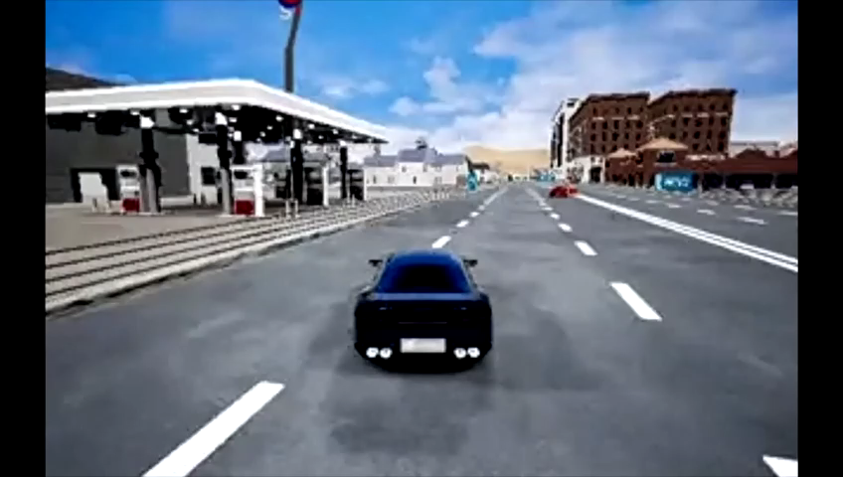
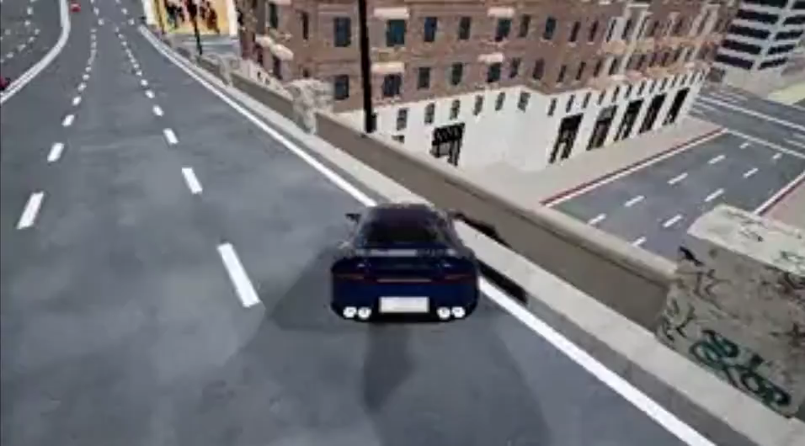
1. 어쩌다가 여기까지 왔는가 ?
Notes:
다른 차를 박거나,
(클릭)
하늘을 날아 다녀도,
(클릭)
상관이 없었습니다.
안정적인 주행이 필수인 자율주행 차량은 생각하지도 않았습니다.
그런데 누군가 그들에게 물었습니다.

Slide 6
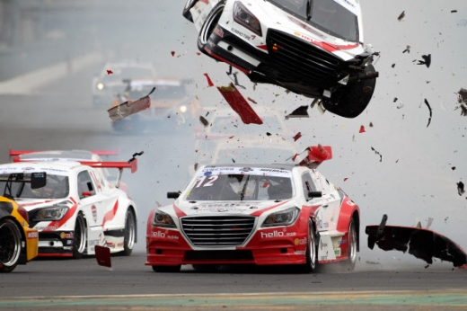
1. 어쩌다가 여기까지 왔는가 ?
?
Notes:
“야 너네 그렇게 자율주행 하고 싶다더니,,, 진짜 빠르다.
근데 목적지에 도착하고 나서 안에 사람은 살아 있는거야??”
“어?”
그들은 그때 깨닳았습니다.
“아 자율주행이랍시고 한 싸피 레이스인데, 가장 중요한걸 빠뜨렸구나”
그렇게 자율주행에 제대로 도전하게 되었습니다.
그리고 탑승객의 안전을 최우선으로 여기겠다고 다짐했습니다.

Slide 7
1. 어쩌다가 여기까지 왔는가 ?
탑승객의 안전 최우선 !
Notes:
이렇게 자율주행 프로젝트인 알파카가 탄생 했습니다.
우리 알파카의 목표는 최대한 많은 탑승객의 안전을 지키는 것 입니다.
목표를 이루기 위해 많은 사람들을 실어 나르는 택시에 기술을 접목하게 되었습니다.

Slide 8
2. 핵심 기술
Notes:
지금부터 최고의 택시, 알파카의 핵심 기술을 소개합니다.

Slide 9
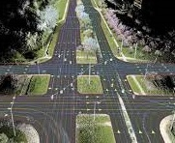
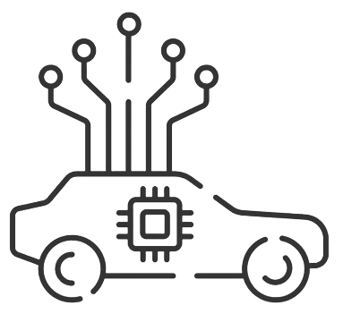


2. 핵심 기술
도로 맵
자율주행
차량
주변 물체
Notes:
알파카는 도로 맵, 차량, 주변 물체 정보를 바탕으로 자율주행 하는데요.
저와 함께 어떤 기술이 사용됬는지 한번 볼까요?

Slide 10
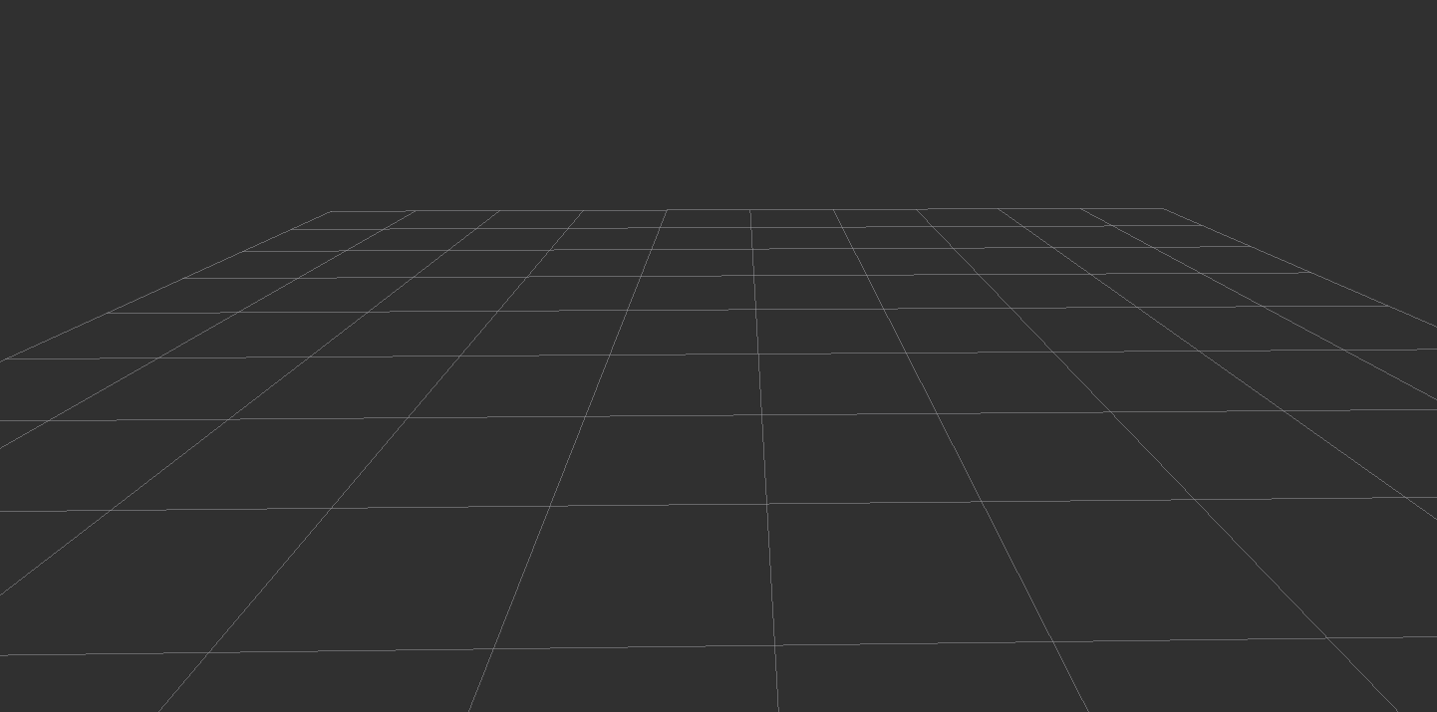
2. 핵심 기술
맵
차량
객체
주행
Notes:
먼저 알파카가 달릴 도로 맵을 구축합니다.

Slide 11
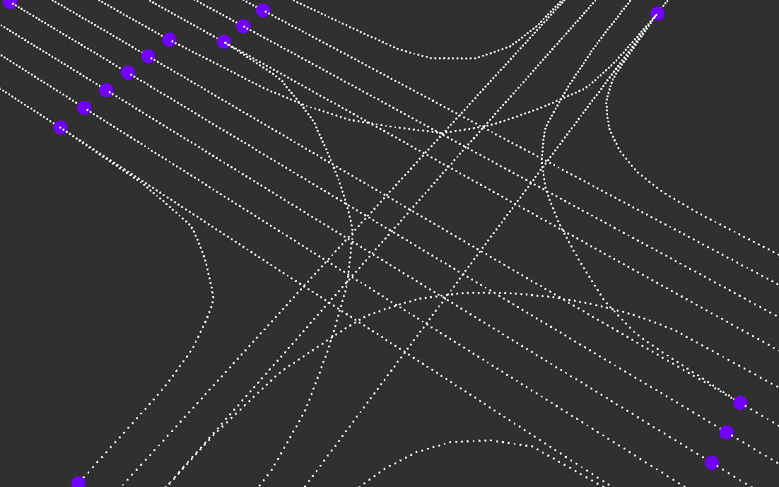
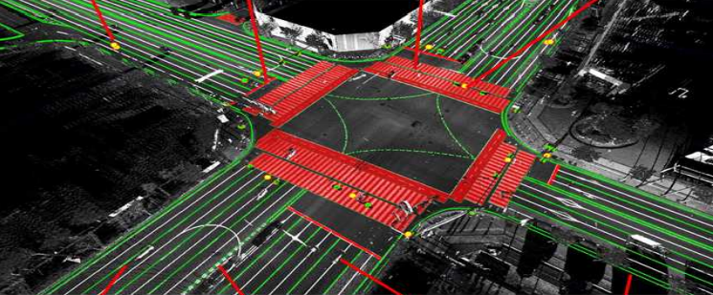
2. 핵심 기술
맵
맵
차량
객체
주행
Notes:
국토지리정보원에서 제공하는 정밀도로지도를 이용하는데요.
실제도로와 최대 25cm 밖에 나지 않습니다.
(클릭)
이 지도에서 점으로 이루어진 벡터 데이터를 추출합니다.
(클릭)
추출한 데이터를 3차원 좌표 평면에 그리면,
이제 차는 도로를 인지 할 수 있습니다.

Slide 12
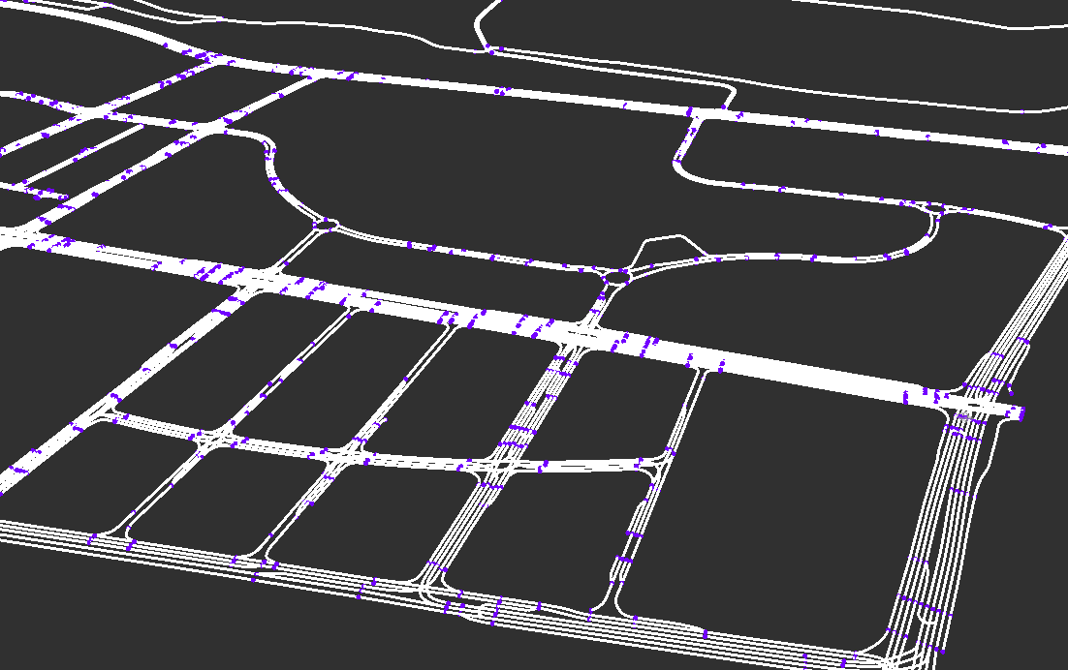
2. 핵심 기술
맵
차량
객체
주행
Notes:
그런데 도로 맵만 있으면 소용이 없습니다
자기 위치를 모르면, 어디로 주행해야 할지 모릅니다.
그래서 GPS를 사용합니다.

Slide 13
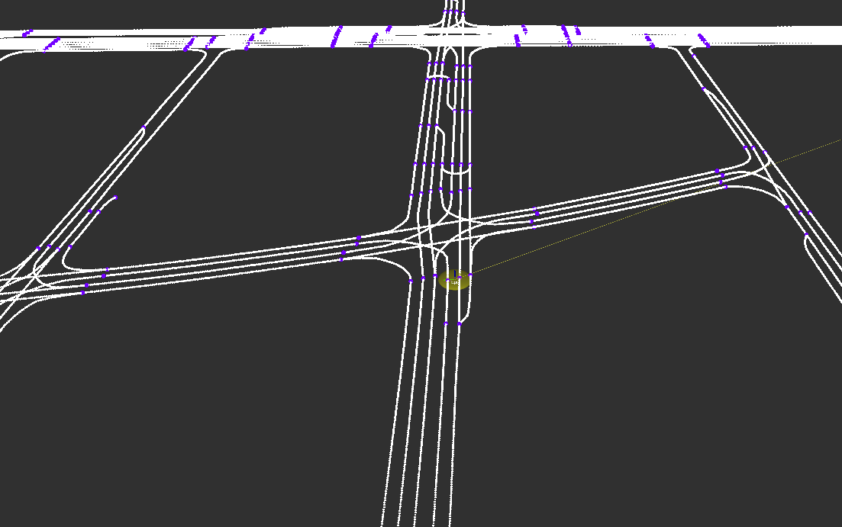
2. 핵심 기술
맵
차량
객체
주행
Notes:
그럼, 맵에서의 자기 위치를 알 수 있습니다.

Slide 14
2. 핵심 기술
원하는 좌표
맵
?
차량
객체
차량 좌표
주행
Notes:
이제 원하는 곳으로 이동 해보겠습니다.
빨간 점으로 가고 싶지만
지금 차의 방향을 몰라서, 핸들 각도를 계산 할 수 없습니다.

Slide 15
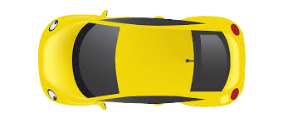
2. 핵심 기술
원하는 좌표
맵
우회전 ?
차량
객체
차량 좌표
주행
Notes:
차가 빨간 방향보다 왼쪽을 보고 있어서, 우회전을 해야 하는지

Slide 16
2. 핵심 기술
원하는 좌표
맵
차량
좌회전 ?
객체
차량 좌표
주행
Notes:
오른쪽을 보고 있어서 좌회전을 해야 하는지 알 수 없습니다.
그래서
3축 가속도 센서를 사용합니다.

Slide 17
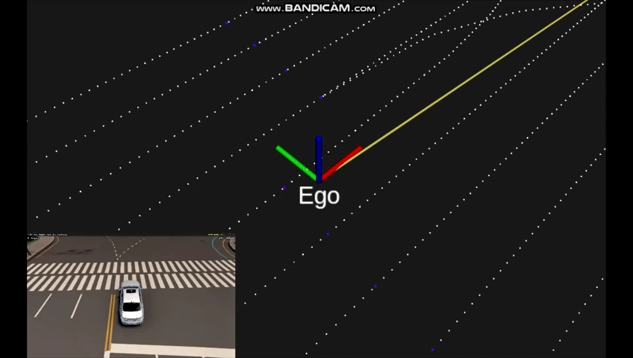
2. 핵심 기술
맵
차량
객체
주행
Notes:
그럼 차의 방향을 알 수 있습니다.

Slide 18

2. 핵심 기술
맵
차량
v5
객체
딥러닝 기반 실시간 객체 인식 모델
주행
Notes:
이제 차량 주변의 객체를 인식 해보겠습니다.
먼저 카메라 센서 입니다.
영상처리는 오픈 cv를,
객체 인지는 욜로 5를 이용합니다.
모델 학습은 오픈 데이터 셋으로 진행 했습니다.

Slide 19
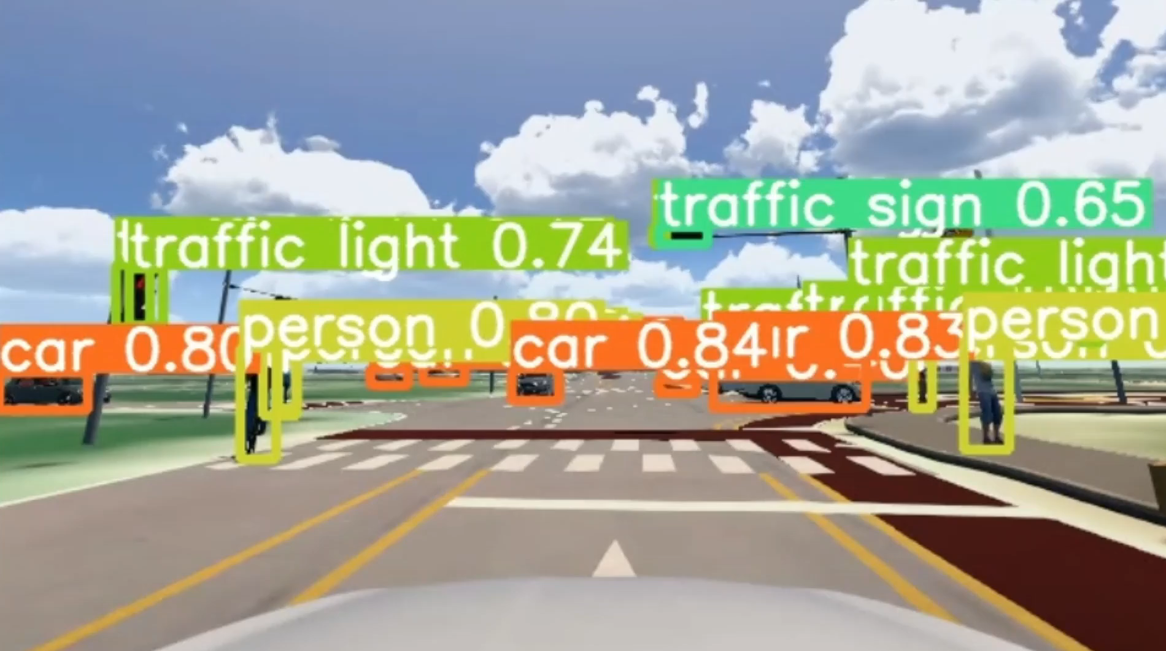
2. 핵심 기술
맵
차량
객체
주행
Notes:
영상처럼 실시간으로 객체를 인식하여, 사람, 차량, 신호등을 분류 합니다.

Slide 20
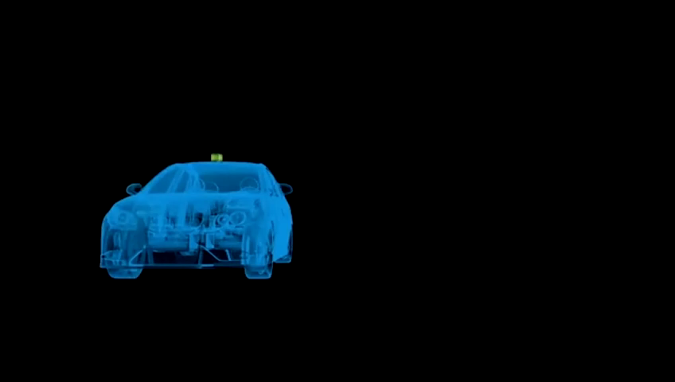
2. 핵심 기술
맵
차량
객체
주행
Notes:
마지막으로 라이다 센서 입니다.
알파카 지붕에 장착 되는데요.
360도 전 방향으로 레이저 펄스를 방사 합니다.

Slide 21
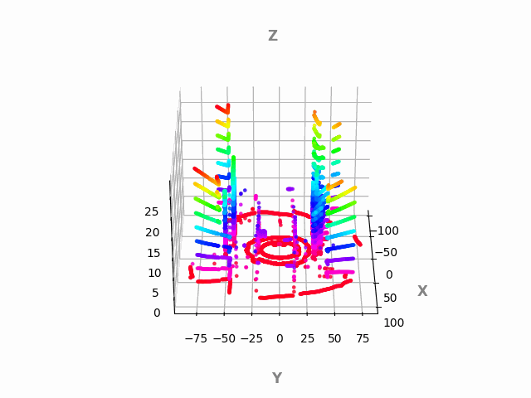
2. 핵심 기술
맵
차량
객체
주행
Notes:
그럼 방사된 빔들이 물체에 맞고 반사된 지점들을
3차원 점으로 변환 합니다.

Slide 22
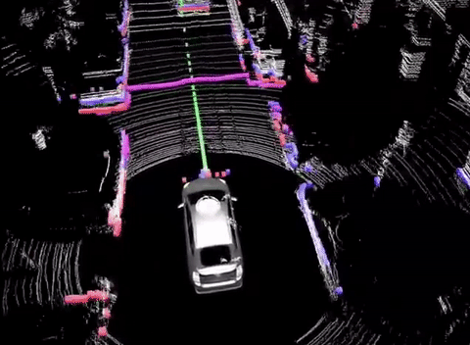
2. 핵심 기술
맵
차량
객체
주행
Notes:
이 점들을 맵에 표현하면, 알파카 주변 객체 정보를 알 수 있습니다.
예시화면은 방사 채널수가 많은 라이다를 활용한 다른 실험 예시입니다.
저희의 경우 렉을 줄이기 위해 채널수를 최소화하여 사용 합니다

Slide 23
2. 핵심 기술
인지 데이터
맵
차량
맵
객체
차량
객체
주행
Notes:
이제 인지한 데이터들을 이용해서 알파카가 주행합니다

Slide 24
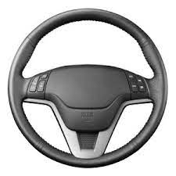
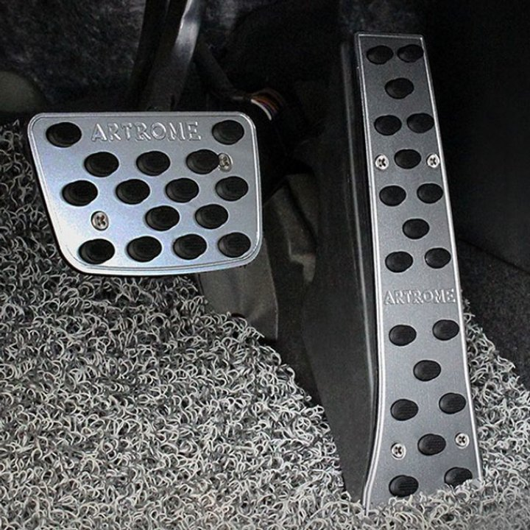
2. 핵심 기술
맵
차량
핸들
객체
주행
브레이크
엑셀
Notes:
이때 핸들, 브레이크, 엑셀을 제어 하는데요.
어떤 주행 기술로 제어하는지 살펴 보겠습니다.

Slide 25
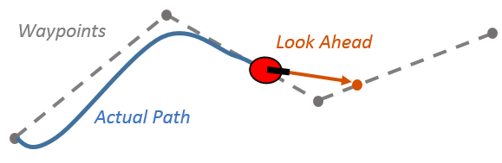
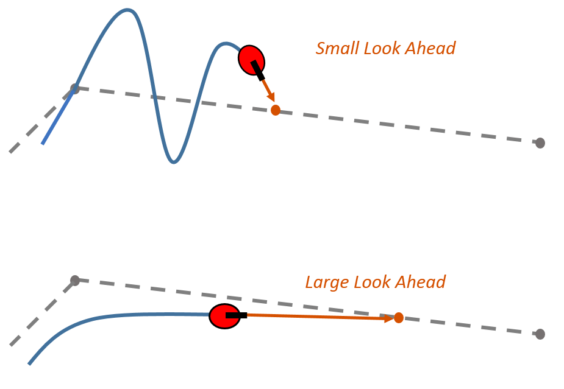
2. 핵심 기술
핸들 : Pure-pursuit
맵
차량
객체
주행
Notes:
먼저 핸들을 제어하는 퓨어 펄수잇 알고리즘 입니다.
핸들링 할 최적의 기준점을 튜닝을 통해 찾아 냅니다.
이를 통해, 조금 더 유연하고 안정적으로 주행 합니다.
첫번째 처럼 적절한 기준점을 가지면 도로모양을 따라 부드럽게 이동하지만,
두번째 처럼 너무 짧게 가지거나,
마지막처럼 너무 길게 가지면
도로를 이탈 할 수 있습니다.

Slide 26
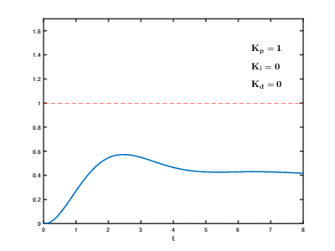
2. 핵심 기술
브레이크, 엑셀 : PID 제어
속도
맵
차량
목표 속도
객체
주행
시간
Notes:
다음으로 목표 속도를 유지하기 위해서 PID 제어를 사용합니다.
앞의 그림처럼 목표 속도인 빨간 선을 유지하기 위해서
브레이크와 엑셀을 적절히 밟아 목표 속도를 자동으로 유지합니다.
(각 이득값과 미분 적분 비례가 어떤 작용을 의미하는지 한번 설명하고 넘어가자
시간제한에 좀 걸리더라도 중요한건 자세히 얘기 해야한다.)

Slide 27
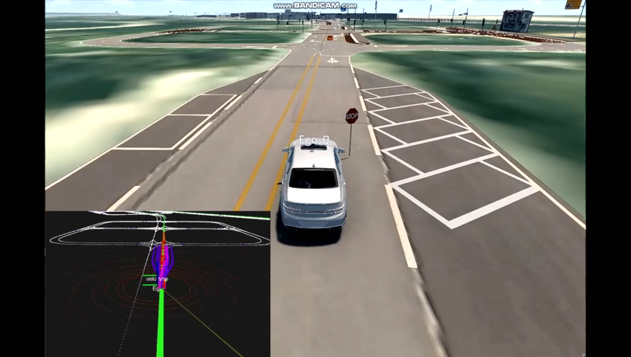
2. 핵심 기술
맵
차량
객체
주행
Notes:
앞에서 봤던 기술들이 적용된다면 어떻게 될까요?
예시로 차량 전방 장애물을 회피하는 모습을 보겠습니다.

Slide 28
3. 서비스 소개
Notes:
서비스 소개 입니다.
이제 안전하게 탑승객을 실어 나르는
무인 자율주행 택시 알파카가 완성 되었습니다.
자 그럼, 기존 택시 완 뭐가 다를까요?
영상으로 만나 보시죠 !

Slide 29
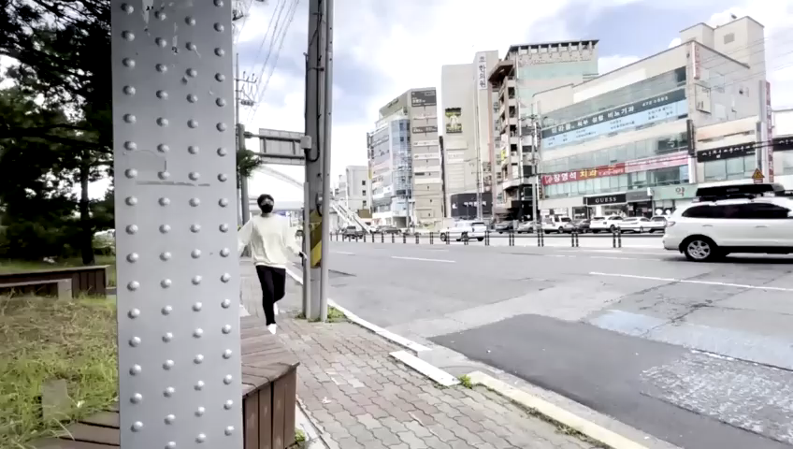

Slide 30

3. 서비스 소개
무인 자율주행 택시 알파카
Notes:
네 확실히 운전 기사님에 대한 인건비가 없어,
싸긴 하네요!
지금부터 시연을 해보려고 합니다.

Slide 31



시 연
어플
(윈도우) 시뮬레이터 + (리눅스) 로봇 OS
Notes:
근데 한곳에서 시뮬레이터와 로봇os를 같이 돌리니
CPU가 타는 냄새가 나서

Slide 32
시 연
UDP
어플
(윈도우) 시뮬레이터
(리눅스) 로봇 OS
Notes:
좀 나눠서 태워보겠습니다.

Slide 33
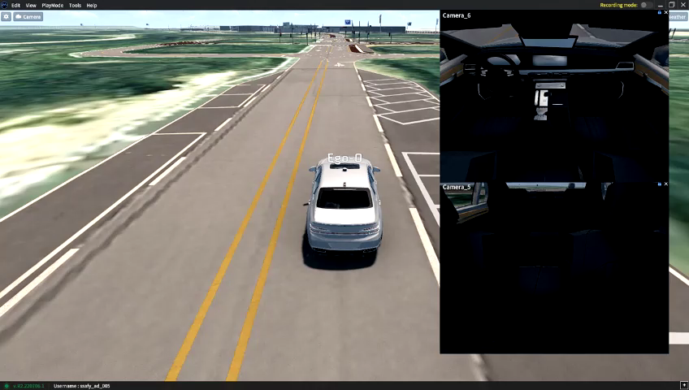
3. 서비스 소개
차량 내부 블랙박스 제공
Notes:
여담으로 차량 내부를 혹시 훼손해봐도 괜찮겠냐는 요청이 많이 계셔서
카메라 센서로 차량 내부를 녹화하는 cctv 영상을 제공하게 되었습니다.
다음은 프로젝트 전체 구조 입니다.

Slide 34
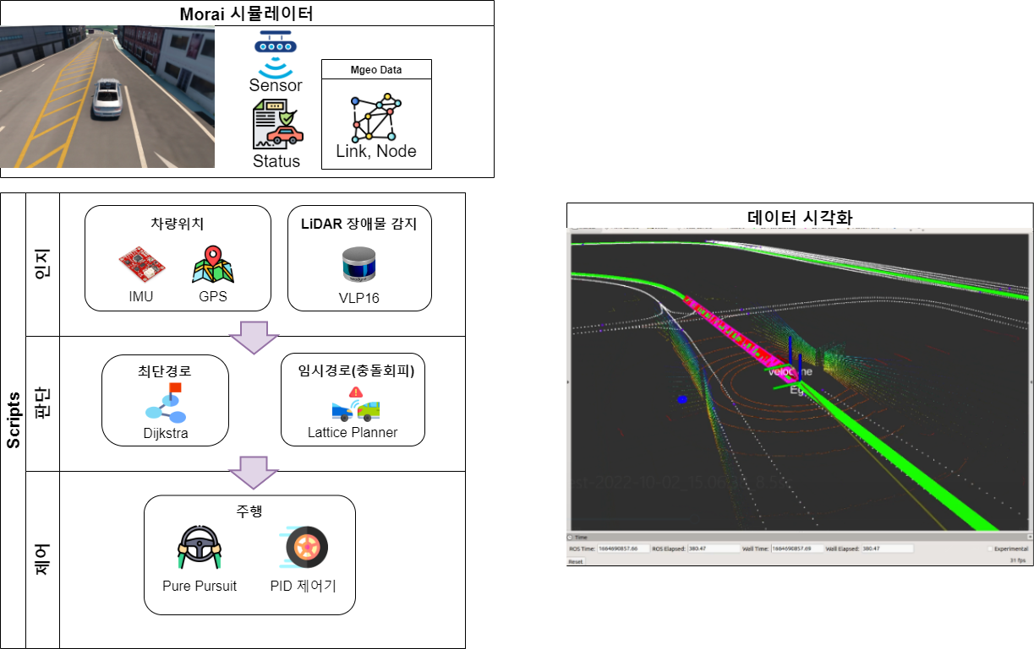
3. 서비스 소개
Notes:
먼저 자율주행 도메인 입니다.

Slide 35
















3. 서비스 소개
DB
구조
로그인
API
Notes:
다음은 안드로이드 도메인 입니다.
- DB : Auth(인증), Realtime Database(실시간 채팅), Firestore(ROS 통신용), Storage(이미지)
MVVM 디자인 패턴과 Hilt 라이브러리
- API : Naver Map API Boot Pay API 결제 시스템 제공

Slide 36
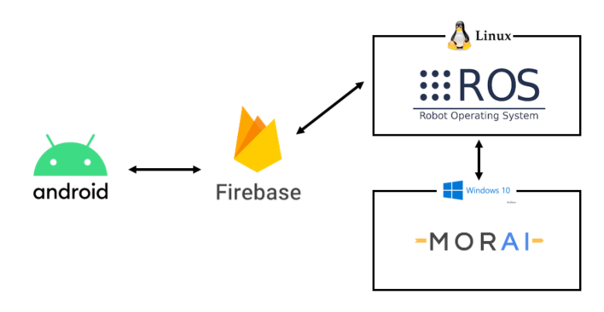
3. 서비스 소개
Notes:
윈도우 10 환경의 모라이 시뮬레이터와
리눅스 환경의 로봇 os 로 자율주행 시스템이 구축됩니다.
그리고 코틀린 기반의 안드로이드 와는
파이어 베이스를 통해, 실시간으로 데이터를 주고 받습니다.

Slide 37

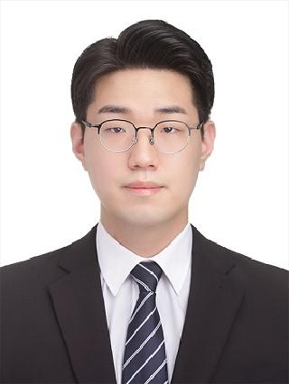




4. 팀 소개
인지
인지
주행
모바일
모바일
통합
이동민
강동관
임영선
김기한
박한훈
임진현

Slide 38

무인 자율주행 택시 알파카
Notes:
지금까지 자율주행 택시 서비스 ‘알파카’ 였습니다. 감사합니다.

